Slide 1
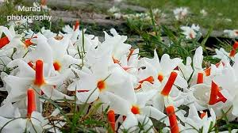
আজকের পাঠে সবাইকে স্বাগতম

Slide 2
পরিচিতি
আমির হোছাইন
সহকারি শিক্ষক
রাজাখালী সরকারি প্রাথমিক বিদ্যালয়।
পেকুয়া, কক্সবাজার।
মোবাইলঃ ০১৮২৯১৭০২০৫
শ্রেণিঃ ৫ম
বিষয়ঃ প্রাথমিক গণিত (সৃজনশীল)
অধ্যায়ঃ ৬ (খ) ভগ্নাংশ

Slide 3
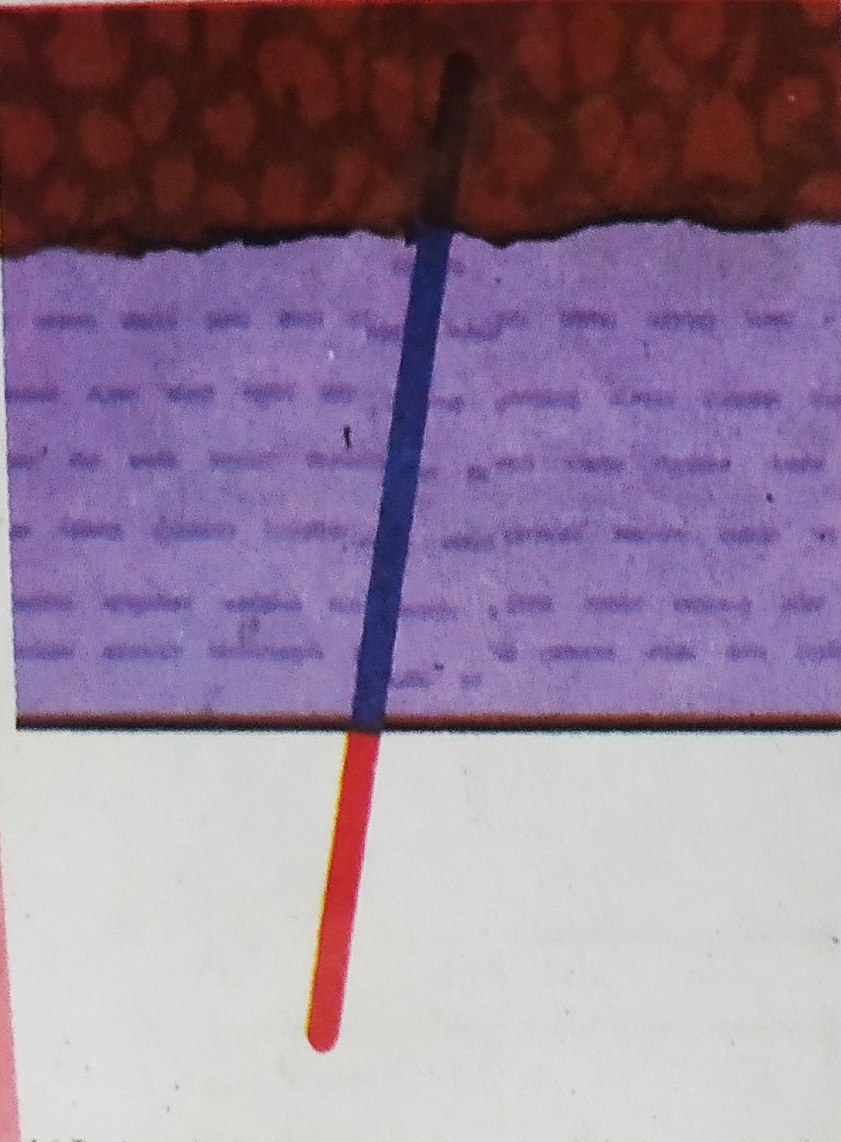
ছবিটি লক্ষ কর

Slide 4
আজকের পাঠ----------
ভগ্নাংশ (সৃজনশীল)

Slide 5
শিখনফল
ভগ্নাংশের সৃজনশীল সমস্যার সমাধান করতে পারবে।

Slide 7
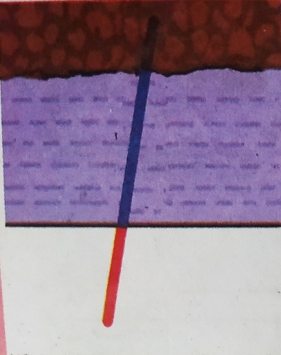
২ মিটার
সমস্যা
পানির উপরে
$\frac{১}{২}$ অংশ
পানিতে
$\frac{১}{৬}$ অংশ
মাটিতে
একটি লাঠির $\frac{১}{৬}$ অংশ মাটিতে, $\frac{১}{২}$ অংশ পানিতে এবং অবশিষ্ট অংশ পানির উপরে আছে। পানির উপরের অংশের দৈর্ঘ্য ২ মিটার।
(ক) মাটি ও পানিতে লাঠিটির মোট কত অংশ আছে?
(খ) পানির উপরে কত অংশ আছে?
(গ) পানির উপরের অংশ ২ মিটার হলে সম্পূর্ণ লাঠিটির দৈর্ঘ্য কত?

Slide 8
সমাধানঃ
পানির উপরে
(ক) মাটি ও পানিতে লাঠিটির মোট কত অংশ আছে?
পানিতে
মাটিতে
(ক) মাটিতে আছে = $\frac{১}{৬}$ অংশ
পানিতে আছে = $\frac{১}{২}$ অংশ
.
. .
মাটি ও পানিতে আছে = ( $\frac{১}{৬}$ + $\frac{১}{২}$ ) অংশ
= ( $\frac{১+৩}{৬}$ ) অংশ
2
=$\frac{৪}{৬}$
3
= $\frac{২}{৩}$ অংশ

Slide 9
(খ) পানির উপরে কত অংশ আছে?
(খ) ‘ক’ হতে পাই, মাটি ও পানিতে আছে $\frac{২}{৩}$ অংশ
ধরি, মোট লাঠি = ১ অংশ
.
. . পানির উপরে আছে = ( ১ - $\frac{২}{৩}$ ) অংশ
=( $\frac{৩−২}{৩} )$ অংশ
= $\frac{১}{৩}$ অংশ

Slide 10
(গ) পানির উপরের অংশ ২ মিটার হলে সম্পূর্ণ লাঠিটর দৈর্ঘ্য কত?
(গ) প্রশ্নমতে,
লাঠির $\frac{১}{৩}$ অংশ = ২ মিটার
.
. . লাঠির ১ বা সম্পূর্ণ অংশ = (২
$$\frac{১}{৩} )$$
মিটার
= ($\frac{২}{ ১ }$
$\frac{৩}{১}$)
মিটার
= ২
৩
মিটার
= ৬ মিটার

Slide 11
বাড়ির কাজ
একটি বাঁশের $\frac{১}{২ }$ অংশ সবুজ, $\frac{১}{৩}$ অংশ নীল এবং অবশিষ্ট ২ মিটার হলুদ রং করা হলো
(ক) বাঁশটির কত অংশ হলুদ রং করা হলো?
(খ) সম্পূর্ণ বাঁশটির দৈর্ঘ্য নির্ণয় কর।
( গ) বাঁশটির কত মিটার সবুজ রং করা হলো?

Slide 12
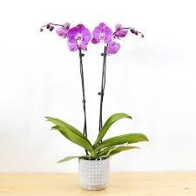
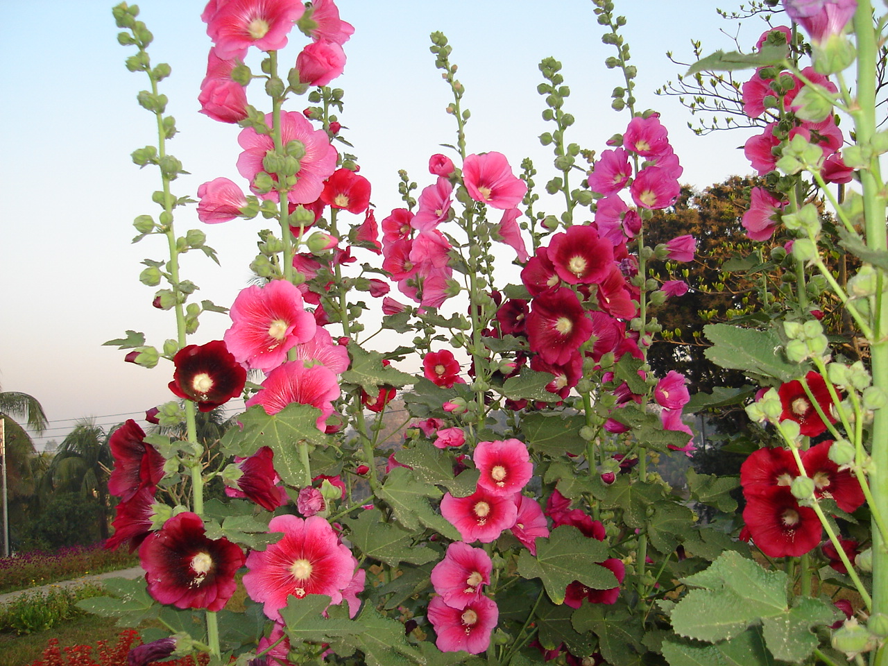
ধন্যবাদ সবাইকে

